Slide 2
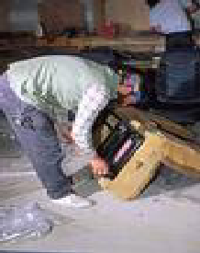
Ergonomi
İnsan, araç - gereç, çevre
koşullarının etkileşimini inceleyen
ve bu etkileşmeyle ortaya çıkan
fiziksel ve psikososyal sorunların
azaltılması ve engellenmesi için
çalışan bir bilim dalıdır.

Slide 3
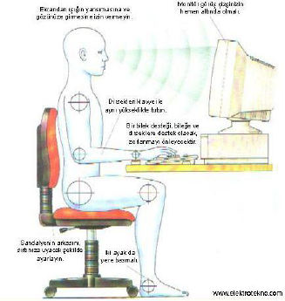
ERGONOMİ
İnsanın doğduğu andan
itibaren bütün hayatı
boyunca öğrenip,
uyguladığı bir
yaşam biçimi,
bir yaşam felsefesidir.

Slide 4
ERGONOMİ
İnsanlar, yaşamları boyunca,
iş ortamlarını, dinlenme
ortamlarını,
Anatomik, Fizyolojik ve Psikolojik
yapılarına göre,
yani Ergonomik yapıda
oluşturmaya çalışırlar.

Slide 5
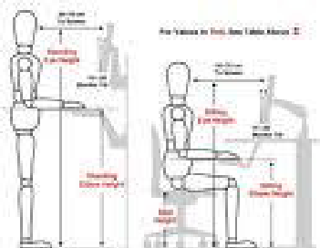
Antropometri
İnsan vücudu ölçülerine
uygunluk demektir.

Slide 6
ERGONOMİ
Ergonomik düşünce, geniş
anlamıyla tüm canlıların
içinde bulundukları çevre ile
uyum içinde yaşaması,
sağlıklı ilişkiler kurulması
amacına yönelik uğraşıları
kapsar.

Slide 7
ERGONOMİ
Ergonomi ile ilgili endüstriyel
ortamdaki ilk çalışmalar 1960 yılında
Eastman Kodak fabrikasında bir
endüstri mühendisi olan Harry H.
Davis ve işyeri hekimi olan Dr. Charles
Miller tarafından başlatılmıştır.

Slide 8
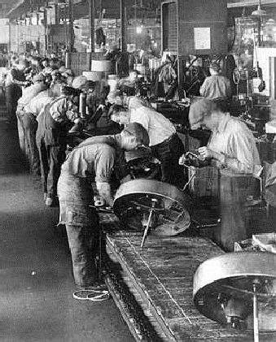
ERGONOMİ
Burada sorun Davis’in
geliştirdiği montaj hattında
çalışan işçilerin yakınmalarıydı.
1 saate tamamlanması gereken iş
çok daha fazla sürüyordu.

Slide 9
ERGONOMİ
Başlangıçta iş tasarımı üzerinde duruldu.
Daha sonraçalışmalarda FİZYOLOJİK öğelere
Ağırlık verilerek çalışanların kalp hızları ve
oksijen talepleri değerlendirilmiştir.
Bu yolla işin, işçiler üzerindeki baskısı ortaya
konulurken, gerekli dinlenme aralarının
ne olması gerektiği belirlenmiştir.

Slide 10
ERGONOMİ
Günümüzde ergonomik
çalışmaların hedefi, sadece
insanı kazalardan ya da
hatalardan koruyarak üretimi
aksatmamak değil, aynı
zamanda çalışma ortamlarını da
insanı mutlu edecek ortamlara
dönüştürmektir.

Slide 11
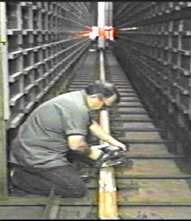
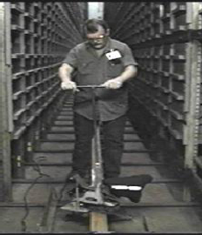
ERGONOMİ
Ergonomi esas itibariyle
işyerinin çalışana
uydurulmasıdır. Ne kadar çok
uyum sağlanırsa o kadar çok
güvenlik ve çalışanın etkinliği
sağlanır.
Ergonomi; ürünleri, görevleri ve
çevreyi çalışanlara
uyumlandırarak kalite,
verimlilik ve performansın
önündeki bariyerleri kaldırır.

Slide 12
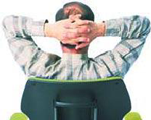
ERGONOMİNİN BİLEŞENLERİ
Anatomik Bileşeni
✓Antropometri (Vücut ölçüleri)
✓Biyomekanik (Kuvvet uygulamaları)
Fizyolojik Bileşeni
✓İş fizyolojisi (Enerji harcanması)
✓Çevre fizyolojisi (Fizik çevrenin etkileri)
Psikolojik Bileşeni
✓Bilgi değerlendirme ve karar alma
✓Mesleksel psikoloji
✓Eğitim, efor ve kişisel farklılıklar

Slide 13
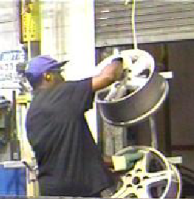
ERGONOMİ
Ergonominin konusu iş ve insan
ilişkileri ve bu ilişkileri
etkileyen çevresel etmenlerdir.
İnsan özellikleri, insan-makine
ilişkisi, çalışma koşulları,
çevresel koşullar bir bütün
olarak ergonominin çalışma
sahasına girer.

Slide 14
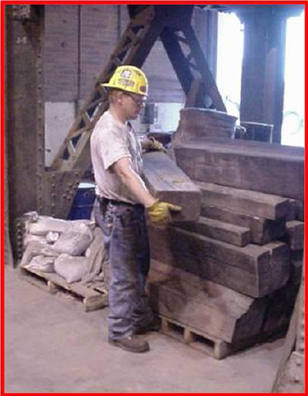
ERGONOMİ
Yapılan işin anlamlı ve yararlı
algılanması sağlanır.
Çalışanlara yeteneklerini
kullanma ve kendilerini
kanıtlama olanağı verilerek,
kendilerini değer yaratıcı
olarak algılamaları sağlanır.

Slide 15
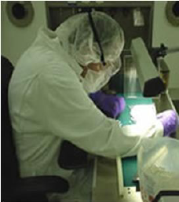
ERGONOMİ
Ergonomik uygulamaların başarıyla
yerine getirilmesiyle birlikte iş süresi
kısalır, yorgunluk-kazalar-işe
devamsızlık-malzemenin bozulması-
malzemenin israfı azalır, kalite-
üretkenlik-kar yükselir.

Slide 16
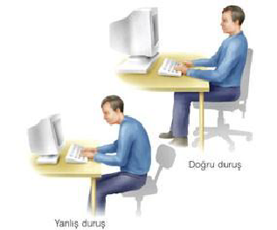
ERGONOMİ
Çalışma ortamlarında insanların ne
gibi yüklenmelerle karşı karşıya
kaldığını, bireyler açısından hangi
zorlanmaların doğduğunu, işin
gerektirdiği özellikler ile insanın
uygunluk özelliklerinin
birbirleriyle en iyi biçimde nasıl
bağdaştırılabileceğini belirlemek
ergonomi biliminin kapsama alanını
oluşturur.

Slide 17
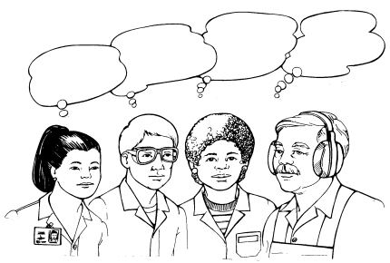
ERGONOMİ
Ergonominin hedeflere ulaşması ve bunların kontrolü
için bir takım değerlendirme ölçütlerine, kriterlerine
ihtiyacı vardır.
İşin ergonomik olmasını değerlendiren bu kriterler:
➢ Yapılabilirlik,
Beklenebilirlik
Katlanabilirlik
Hosnutluk
➢ Katlanabilirlik,
Yapilabilirlik
➢ Beklenebilirlik,
➢ Hoşnutluktur.

Slide 18
ERGONOMİ
➢ Çevresel Faktörler Açısından
Çalışma Yeri Düzenleme
Çevresel faktörler açısından
ergonomik düzenleme çalışanın
işini yapmasını olumsuz yönde
etkileyecek çevresel faktörlerin
(gürültü, aydınlatma, titreşim,
iklim) düzenlenmesini içerir.

Slide 19
AYDINLATMA
Yetersiz aydınlatma hem iş
kazalarını artırıcı bir unsur
hem de işin verimini ve
kalitesini düşürücü bir
faktördür.

Slide 20
AYDINLATMA DEĞERLERİ
85 dbA’nın üzerindeki gürültü çalışan üzerinde
fizyolojik (işitme duyusu kaybı) ve psikolojik etkiler
(uyumsuzluk, uykuya geç başlama, uyuyamama)
oluşturur.

Slide 21
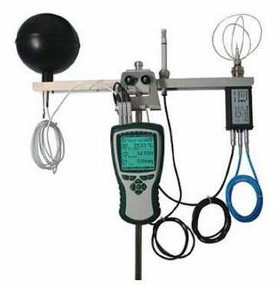
TERMAL KONFOR
Aşırı sıcak veya soğuk ortamlarda çalışma fizyolojik
zorlanmaya neden olur.
Çalışma ortamında ölçümler
Yapılarak uygun termal
Konfor koşulları
sağlanmalıdır.

